Slide 1

MICROSERVICIOS EN AZURE Y NET 5
AFORO255 TRAINING CENTER
2021

Slide 2


Instructor
Ivan Cuadros Altamirano
Lead Software Architect

Slide 3
Agenda
Introducción a la Arquitectura de Microservicios
Revisión de Arquitectura propuesta
Trabajar Bases de Datos SQL y Posgres en Azure
Trabajar con AZURE CLI
Construir los microservicios de Account y Transaction (Cuentas y Transacciones)

Slide 4
Arquitectura de Microservicios
Los microservicios son un estilo de arquitectura de software en que las aplicaciones se componen de pequeños módulos independientes que se comunican entre sí mediante contratos de API bien definidos
Estos módulos de servicios son bloques de creación altamente desacoplados, lo suficientemente pequeños para implementar una única funcionalidad.
La finalidad de las arquitecturas de microservicios es facilitar el desarrollo y el escalado de aplicaciones. Las arquitecturas de microservicios fomentan la colaboración entre equipos independientes y les permite introducir nuevas funcionalidades en el mercado más rápido.

Slide 5

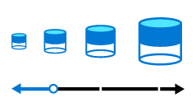
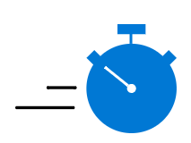
Arquitectura de Microservicios
Motivos para usar los microservicios:
Compilar servicios de forma independiente
Escalar servicios de forma autónoma
Usar el mejor enfoque
Aislar puntos de error
Entregar valor más rápido

Slide 6
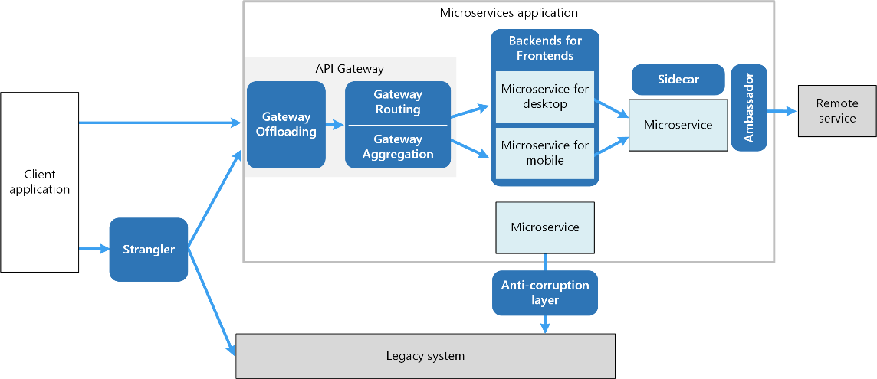
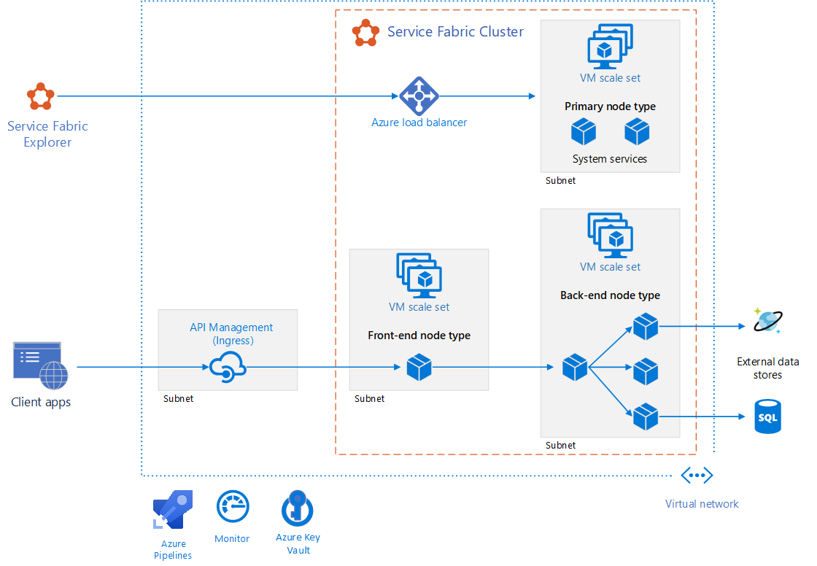
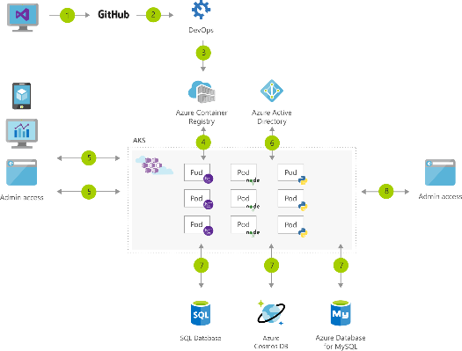
Arquitectura de Microservicios

Slide 7
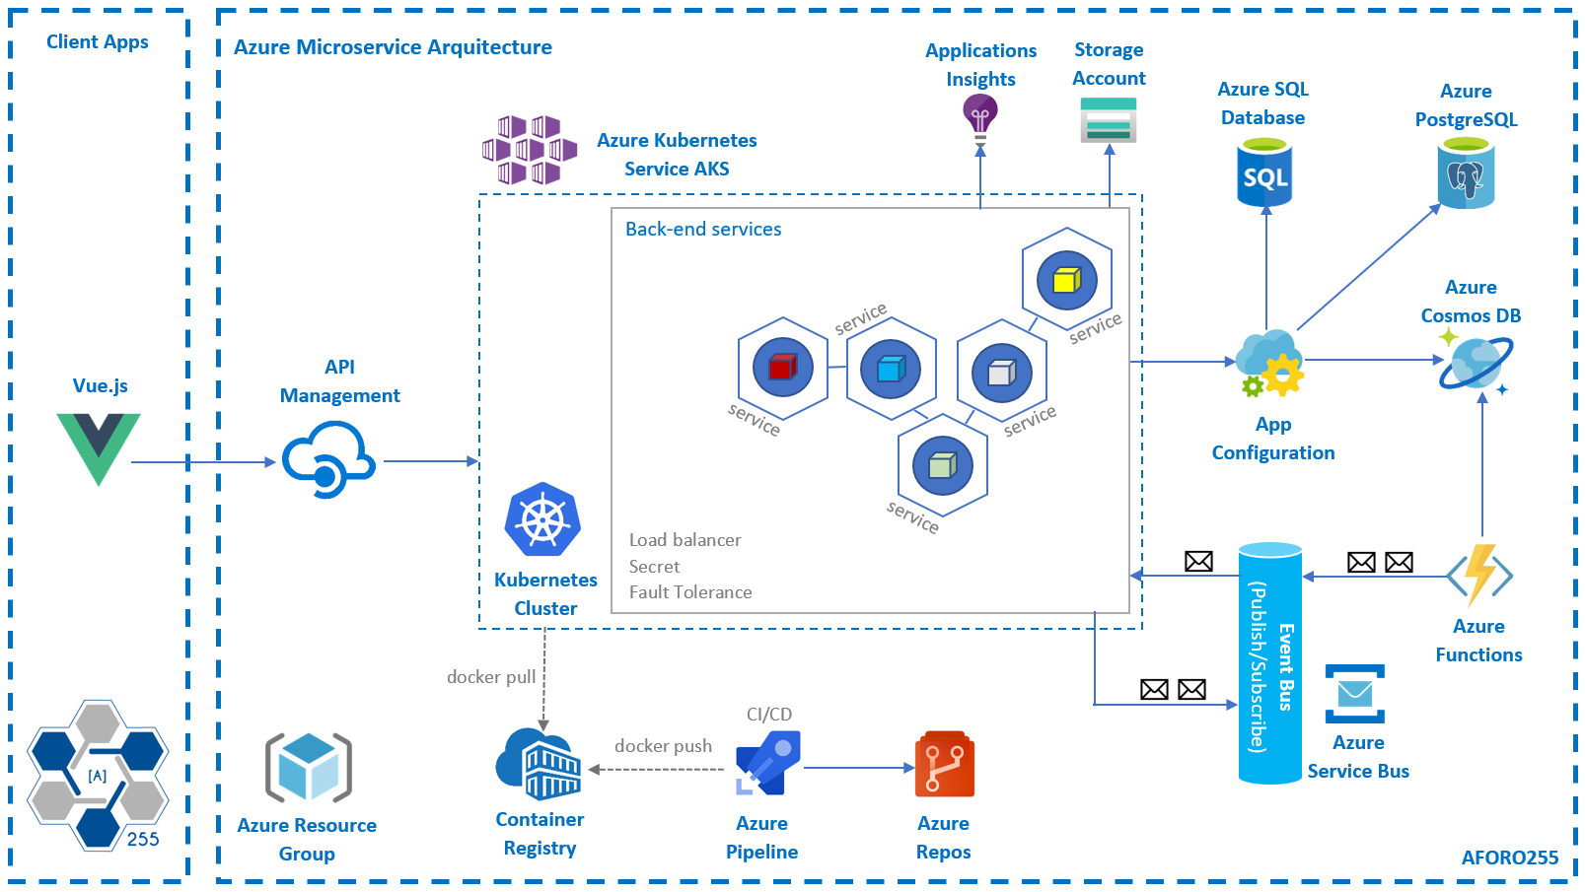























Slide 8
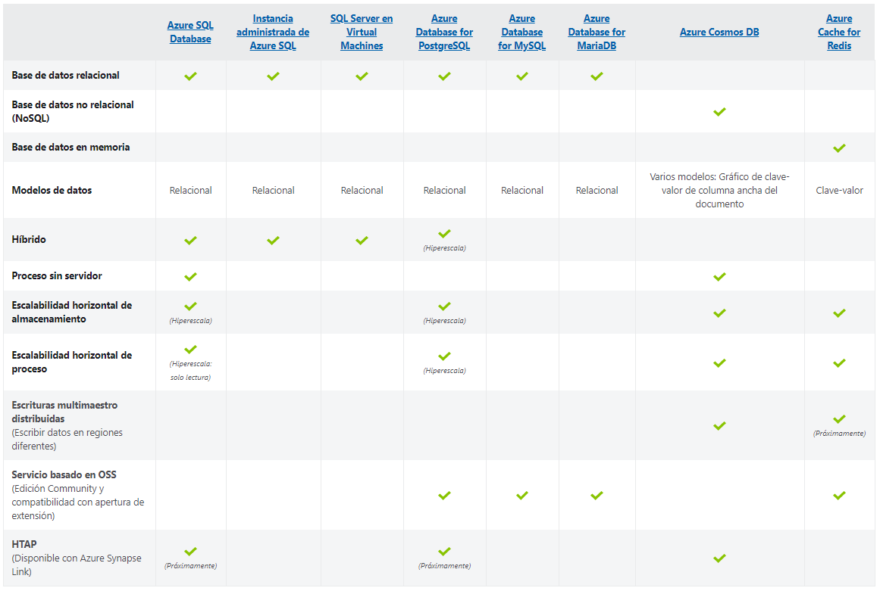
Bases de datos en AZURE
Azure ofrécete servicios de base de datos en la nube totalmente administrados, inteligentes y flexibles.

Slide 9
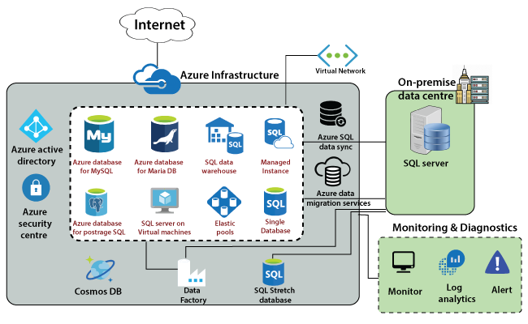
Bases de datos en AZURE
Azure SQL Database
Azure Database for PostgreSQL
Azure Cosmos DB

Slide 10
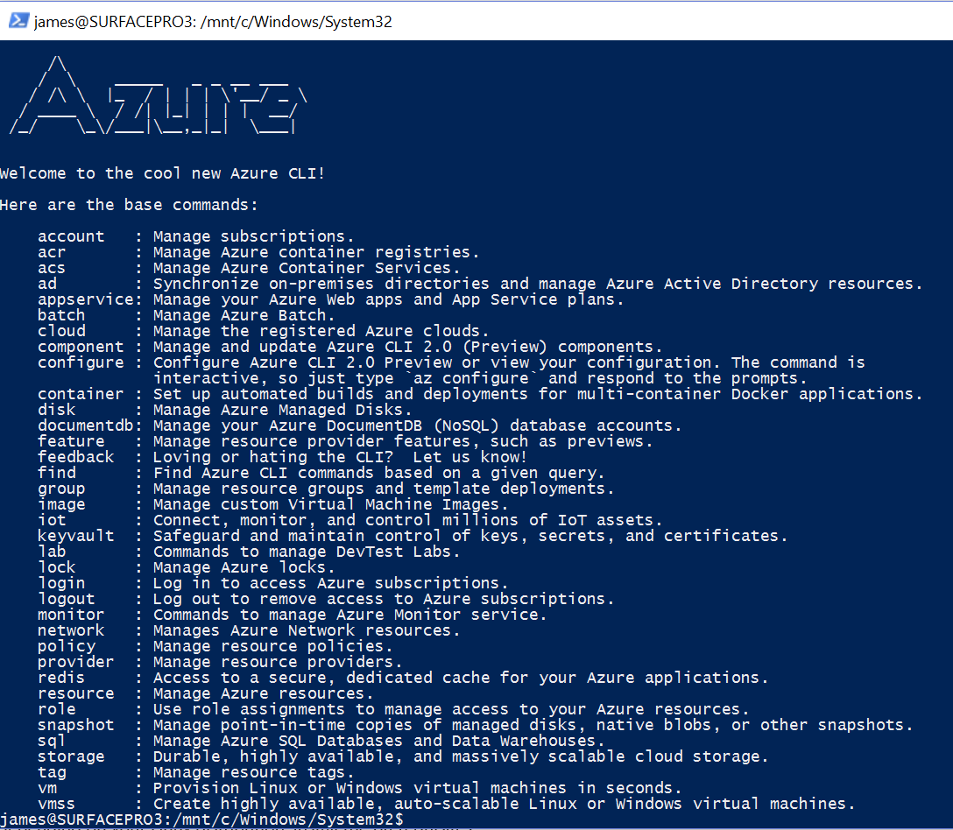
AZURE CLI
La interfaz de línea de comandos de Azure (CLI de Azure) es un conjunto de comandos que se utilizan para crear y administrar recursos de Azure. La CLI de Azure está disponible en todos los servicios de Azure y está diseñada para que pueda trabajar rápidamente con Azure, con énfasis en la automatización.

Slide 11

Hands On
Construyamos los microservicios

Slide 12
¡Muchas gracias!

